Slide 1
Курс «Основы программирования» Власенко Олег Федосович SimbirSoft
Самостоятельная работа 2
WHILE & IF & BREAK– блок-схемы и трассировка

Slide 2
СР2 – блок-схемы и трассировка
WHILE & IF & BREAK

Slide 3
Зачем вообще блок-схемы и трассировка
Чтобы программист смог «заставить» компьютер выполнять написанную им программу, он обязан четко понимать как работают команды, которые он отдает компьютеру – как каждая по отдельности, так и все вместе.
Только лишь если программист понимает это, он сможет составить корректную программу.
Естественно, для успешного решения бизнес-задачи при помощи ИТ, нужно много чего другого. Нужно
А) понять, как именно выполняется задача (бизнес-аналитика)
Б) нужно «вытащить» алгоритм или его разработать
В) нужно подобрать необходимые структуры данных
Г) нужно создать код программы, в котором будет реализован алгоритм, и будут использованы структуры данных
Д) нужно отладить эту программу, и довести её до работоспособного состояния
Е) нужно протестировать программу
Ж) нужно передать её заказчику и обучить пользователей
З) нужно обеспечить поддержку пользователей
И сделать еще много другого!
Но всё это БЕССМЫСЛЕННО, если «программист» не в курсе, как работает компьютер, как компьютер исполняет написанную программу!
Блок-схемы и трассировка нужны для того, чтобы вы разобрались как именно компьютер выполняет тот код, который вы ему отдаете на выполнение!

Slide 4
Что будем делать?
Сегодня разберем несколько задач.
В ближайшее время вам нужно будет самостоятельно решить аналогичные задачи ( вариант B ), и сдать их вашим преподавателям.
В случае необходимости вы можете потренироваться, решая варианты C, D, E.
Также варианты C, D, E могут быть использованы преподавателем для проверки ваших знаний или для отработки навыков.
Каждая из задач представляет собой
А) код программы на СИ (корректная программа)
Б) конкретные входные данные (корректные данные)
Вам нужно в каждой задаче сделать
A) Выполнить трассировку этой программы в VS.
B) Выполнить трассировку этой программы на бумаге/в Excel.
C) Нарисовать на бумаге блок-схему программы.

Slide 5
Задача 11A – на разбор
// Задача 11.A
#include <stdio.h>
void main() {
int a, b, s;
scanf_s("%d%d", &a, &b);
s = 0;
while (a <= b) {
s += a;
a += 1;
printf("%d ", s);
}
}
Тест 1. Введите
0 4
Тест 2. Введите
3 6

Slide 6
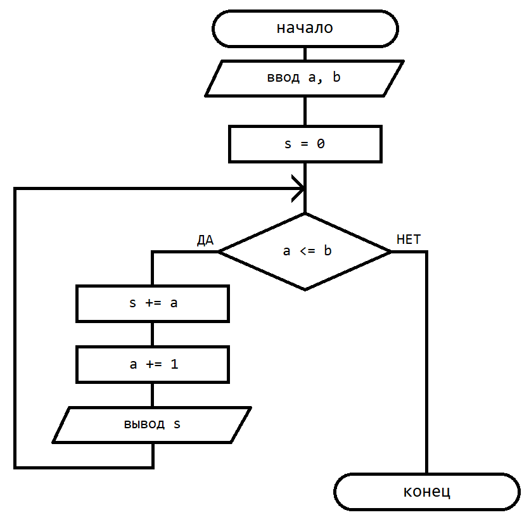
Задача 11A – блок-схема
// Задача 11.A
#include <stdio.h>
void main() {
int a, b, s;
scanf_s("%d%d", &a, &b);
s = 0;
while (a <= b) {
s += a;
a += 1;
printf("%d ", s);
}
}

Slide 7
Задача 11B – на самостоятельную отработку
// Задача 11.B
#include <stdio.h>
void main() {
int a, b, s;
scanf_s("%d%d", &a, &b);
s = 0;
while (a <= b) {
s += a;
a += 4;
printf("%d ", s);
}
}
Тест 1. Введите
0 20
Тест 2. Введите
5 20

Slide 8
Задача 12A – на разбор
// Задача 12.A
#include <stdio.h>
void main() {
int a, b;
scanf_s("%d", &a);
b = 1;
while (b <= a) {
printf("\n %d", b);
if (b % 2 == 0)
printf(".");
b++;
}
}
Тест 1. Введите
8

Slide 9
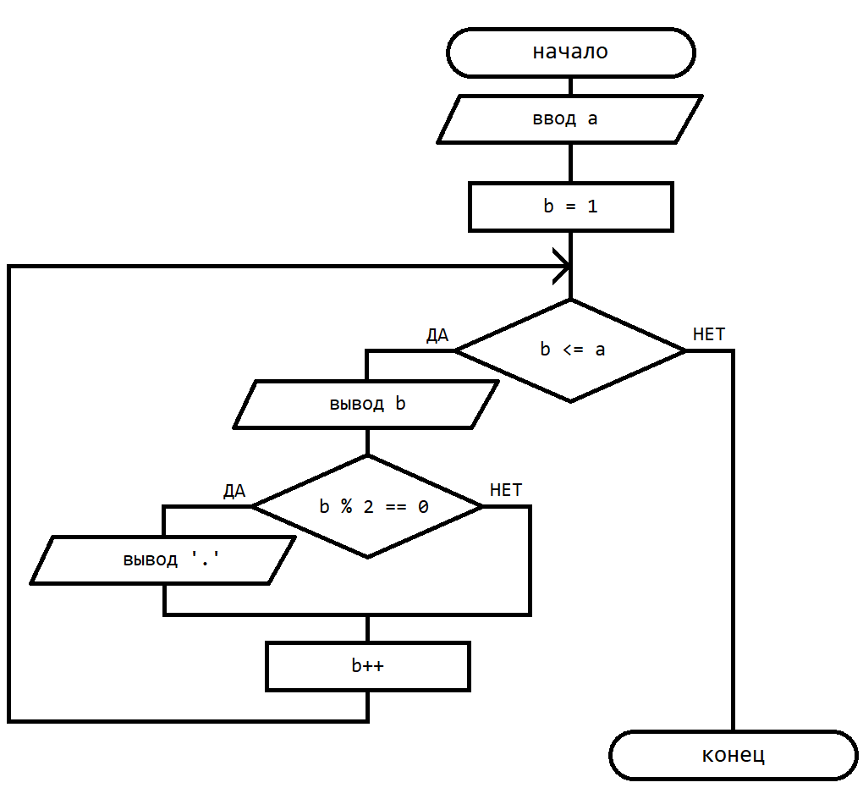
Задача 12A – блок-схема
// Задача 12.A
#include <stdio.h>
void main() {
int a, b;
scanf_s("%d", &a);
b = 1;
while (b <= a) {
printf("\n %d", b);
if (b % 2 == 0)
printf(".");
b++;
}
}

Slide 10
Задача 12B – на самостоятельную отработку
// Задача 12.B
#include <stdio.h>
void main() {
int a, b;
scanf_s("%d", &a);
b = 1;
while (b <= a) {
printf("\n %d", b);
if (b % 3 == 0)
printf("*");
if (b % 4 == 0)
printf(":");
b++;
}
}
Тест 1. Введите
12

Slide 11
Задача 13A – на разбор
// Задача 13.A
#include <stdio.h>
void main() {
int b, k, s;
scanf_s("%d", &b);
k = 1;
s = 0;
while (k <= b) {
s += k;
k += 1;
printf("%d ", s);
if (s % 7 == 0)
break;
}
}
Тест 1. Введите
10

Slide 12
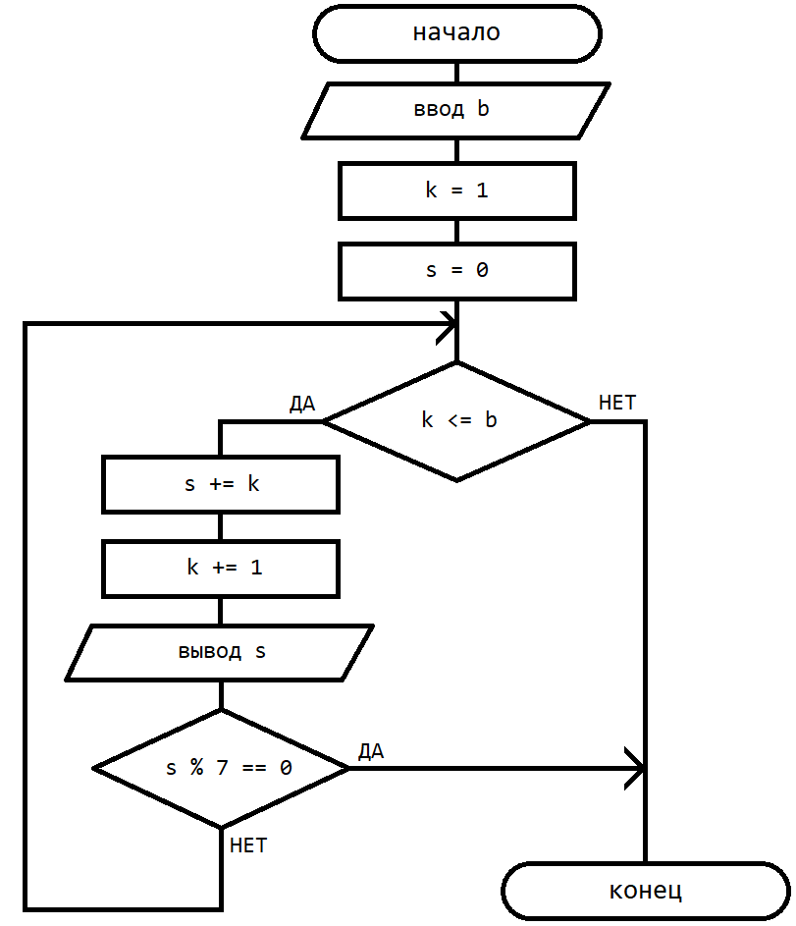
Задача 13A – блок-схема
// Задача 13.A
#include <stdio.h>
void main() {
int b, k, s;
scanf_s("%d", &b);
k = 1;
s = 0;
while (k <= b) {
s += k;
k += 1;
printf("%d ", s);
if (s % 7 == 0)
break;
}
}

Slide 13
Задача 13B – на самостоятельную отработку
// Задача 13.B
#include <stdio.h>
void main() {
int a, b, k, s;
scanf_s("%d%d", &a, &b);
k = 1;
s = a;
while (k <= b) {
s += k;
k += 1;
printf("%d ", s);
if (s % 7 == 0)
break;
}
}
Тест 1. Введите
1 10

Slide 14
Доп варианты задач 12 и 13

Slide 15
Задача 12C – для самостоятельной работы
// Задача 12.C
#include <stdio.h>
void main() {
int a, b;
scanf_s("%d", &a);
b = 0;
while (b <= a) {
printf("\n %d", b);
if (b % 5 == 0)
printf("!");
if (b % 6 == 0)
printf("&");
b += 2;
}
}
Тест 1. Введите
16

Slide 16
Задача 12D – для самостоятельной работы
// Задача 12.D
#include <stdio.h>
void main() {
int a, b;
scanf_s("%d", &a);
b = 1;
while (b <= a) {
printf("\n %d", b);
if (b % 3 == 0)
printf("*");
if (b % 5 == 0)
printf("!");
b += 2;
}
}
Тест 1. Введите
17

Slide 17
Задача 12E – для самостоятельной работы
// Задача 12.E
#include <stdio.h>
void main() {
int a, b;
scanf_s("%d", &a);
b = 0;
while (b <= a) {
printf("\n %d", b);
if (b % 2 == 0)
printf(".");
if (b % 4 == 0)
printf(":");
b += 3;
}
}
Тест 1. Введите
24

Slide 18
Задача 13C – для самостоятельной работы
// Задача 13.C
#include <stdio.h>
void main() {
int a, b, k, s;
scanf_s("%d%d", &a, &b);
k = 1;
s = a;
while (k <= b) {
s += k;
k += 1;
printf("%d ", s);
if (s % 5 == 0)
break;
}
}
Тест 1. Введите
0 10

Slide 19
Задача 13D – для самостоятельной работы
// Задача 13.D
#include <stdio.h>
void main() {
int a, b, k, s;
scanf_s("%d%d", &a, &b);
k = 1;
s = a;
while (k <= b) {
s += k;
k += 1;
printf("%d ", s);
if (s % 6 == 0)
break;
}
}
Тест 1. Введите
0 10

Slide 20
Задача 13E – для самостоятельной работы
// Задача 13.E
#include <stdio.h>
void main() {
int a, b, k, s;
scanf_s("%d%d", &a, &b);
k = 1;
s = a;
while (k <= b) {
s += k;
k += 1;
printf("%d ", s);
if (s % 4 == 0)
break;
}
}
Тест 1. Введите
0 10

